Slide 1
SANTANDER BRASIL
MongoDB
Banco de Dados NoSQL para Empresas Modernas
Treinamento Avançado para Equipes de TI Bancária
São Paulo • Janeiro 2026 • 4 Horas

Slide 2
Agenda do Treinamento
História e Evolução do MongoDB (20 min)
Conceitos Fundamentais e Arquitetura (25 min)
Semântica e Modelo de Dados (30 min)
Sintaxe CRUD e Operadores (35 min)
Boas Práticas e Otimização (35 min)
Casos de Uso em Serviços Financeiros (25 min)
Segurança, Conformidade e GDPR (25 min)
Recursos, Comunidade e Discussão (25 min)

Slide 3
Uma Breve História
2007: Projeto iniciado pela 10gen, que se tornou MongoDB Inc.
2009: Lançamento público do MongoDB com crescimento exponencial (2000% desde 2009)
2013: Reconhecido como a comunidade NoSQL de crescimento mais rápido do mundo
2016: Lançamento do MongoDB Atlas (plataforma cloud)
2021: MongoDB IPO - líder em bancos de dados documentais
2024-2025: Integração com IA/ML, Vector Search e processamento em tempo real

Slide 4
Motivação: O Problema
SQL Tradicional
Esquemas rígidos, difíceis de alterar, problema de impedância entre objetos e tabelas
A Solução
Documentos JSON, schemaless, escalabilidade horizontal, desenvolvimento ágil

Slide 5
Crescimento Exponencial
Stack Overflow: Perguntas sobre MongoDB crescem 3x mais rápido que outras tecnologias Big Data
LinkedIn Skills: Habilidade com MongoDB crescendo 73% ao ano
Meetup.com: ~500% crescimento desde 2010
Adoção Global: Usada por Fortune 500 em banca, fintech, e-commerce, saúde
Comunidade: Milhões de desenvolvedores, 100+ User Groups em todo o mundo

Slide 6
NoSQL vs SQL: Diferentes Paradigmas
SQL (Relacional)
Esquema fixo (schema)
Normalização obrigatória
ACID garantido
Escalabilidade vertical
JOINs complexos
NoSQL (MongoDB)
Schemaless/flexível
Denormalização natural
Transações ACID (7.0+)
Escalabilidade horizontal
Sem JOINs, dados embutidos

Slide 7
Arquitetura Fundamental
Database (BD): Coleção de collections (schema organizador)
Collection: Equivalente a uma tabela em SQL
Document: Registro BSON (Binary JSON) com estrutura flexível
Field: Chave-valor dentro do documento
Index: Estrutura B-tree para otimização de queries
Replication: Conjuntos de réplicas para alta disponibilidade

Slide 8
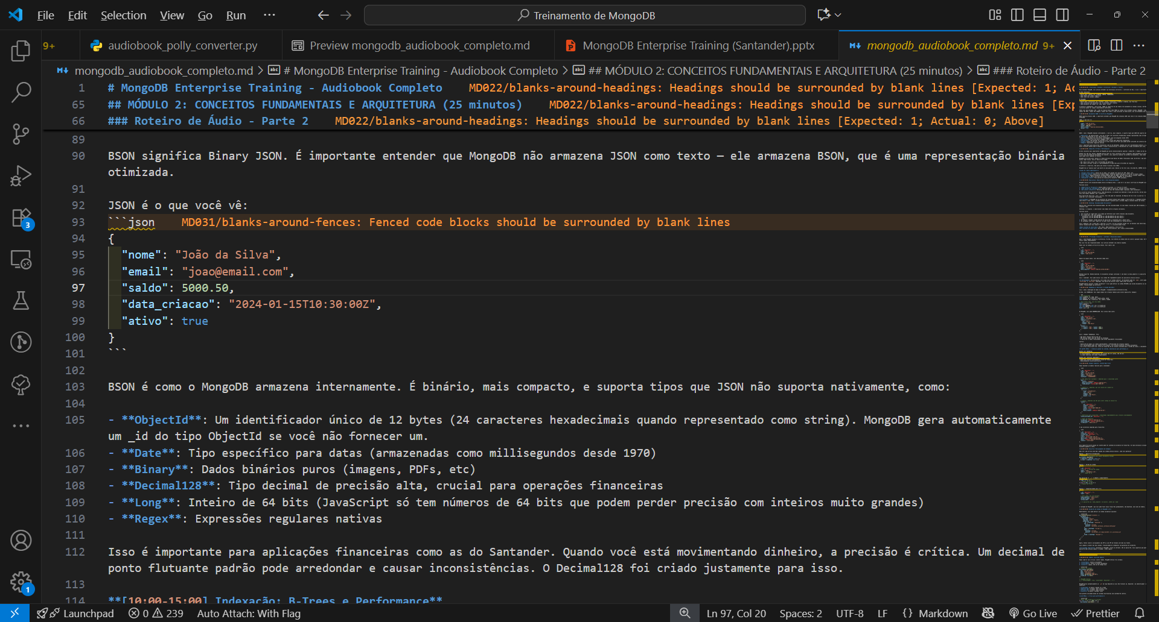
JSON e BSON: O Coração do MongoDB
JSON (JavaScript Object Notation): Formato de texto legível por humanos
BSON: Extensão binária do JSON que MongoDB usa internamente (suporta mais tipos)

Slide 9
Tipos de Dados Suportados
String, Number, Boolean - Tipos básicos
ObjectId - Identificador único automático (_id)
Date - Timestamps e datas
Array - Listas de valores de qualquer tipo
Embedded Document - Documentos dentro de documentos
Null - Valores ausentes
Regex - Expressões regulares nativas
Binary, Decimal128, Long - Tipos especializados para finanças

Slide 10
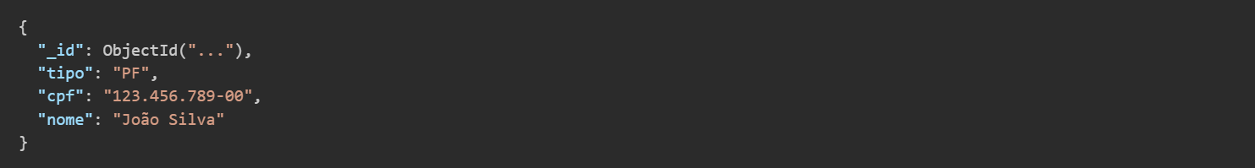
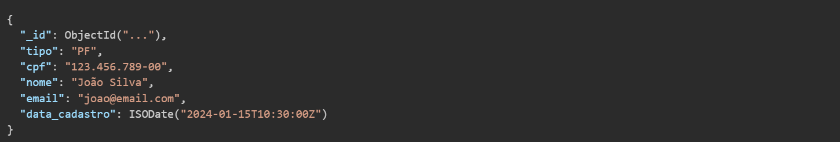
Schemaless: Flexibilidade
Mesma collection pode ter documentos com estruturas diferentes:
Alterações de schema sem downtime - evolução natural do sistema

Slide 11
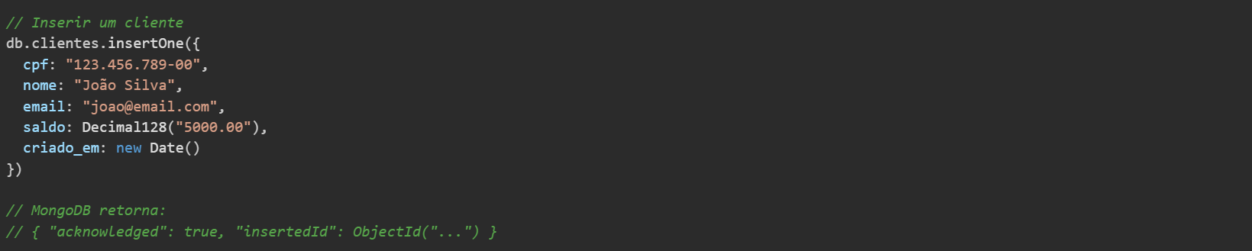
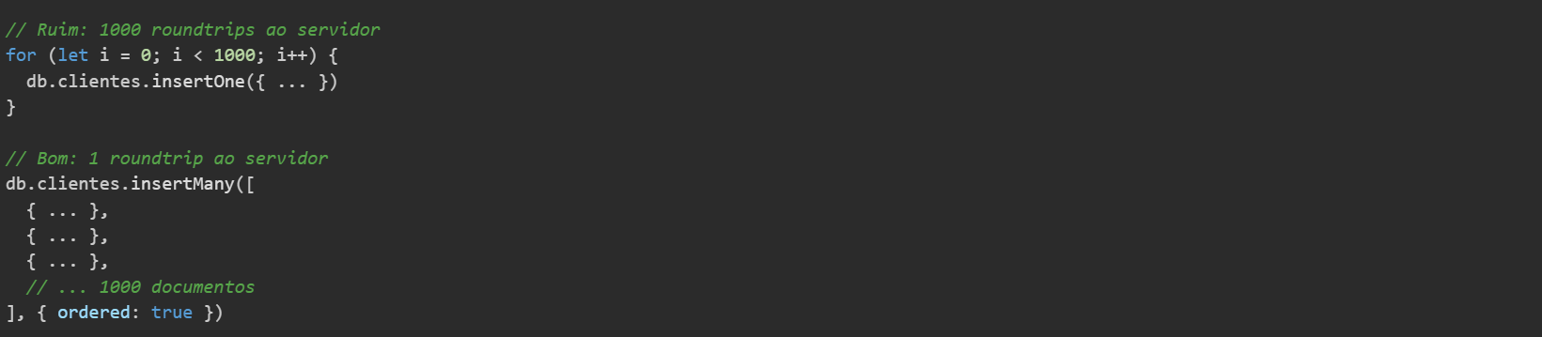
CREATE: Inserindo Documentos
MongoDB retorna ObjectId automaticamente como _id

Slide 12
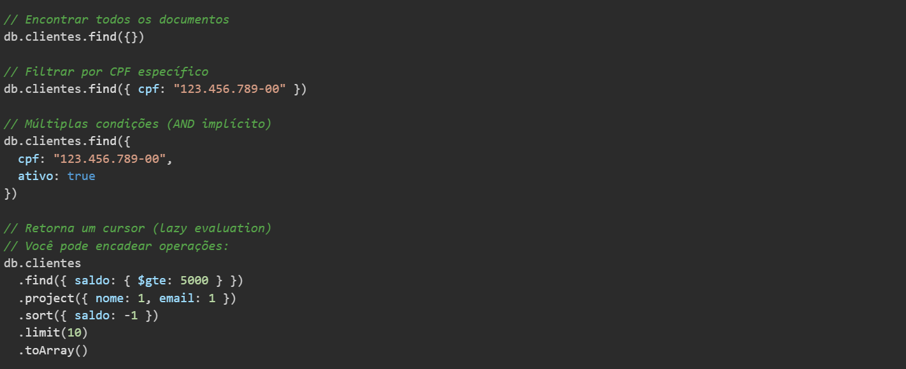
READ: Consultando Dados
find() retorna um cursor - lazy evaluation

Slide 13
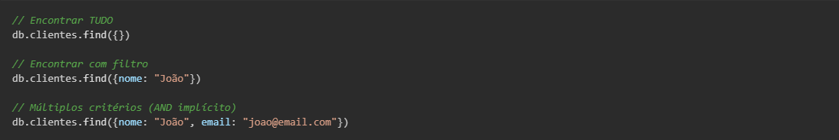
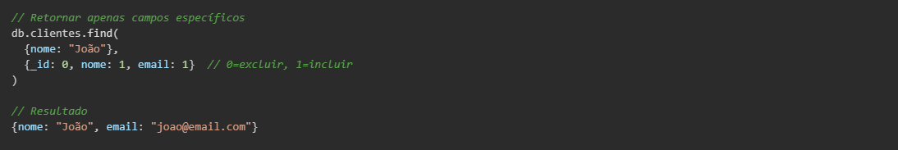
READ: Consultando Documentos
Find Básico
Projeção (Select Fields)

Slide 14
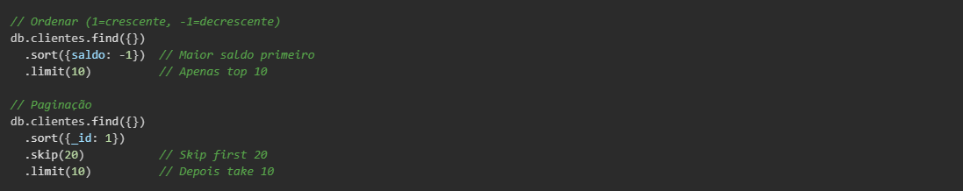
READ: Consultando Documentos
Sort e Limit
Find One
Count

Slide 15
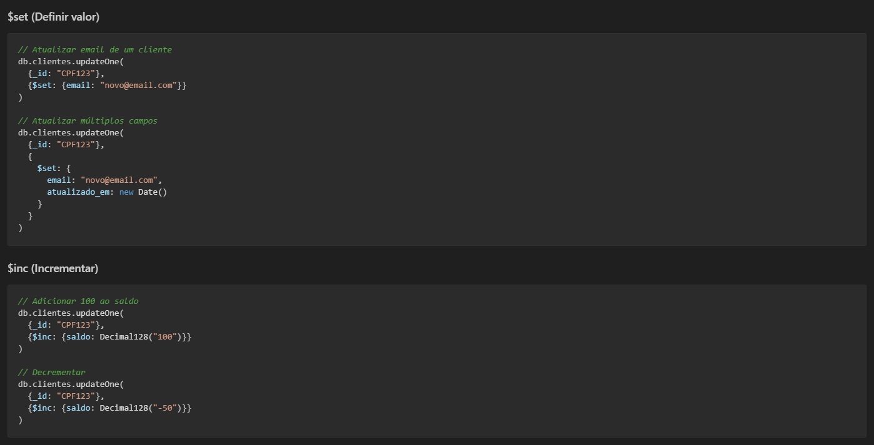
UPDATE: Modificando Dados
Operações atômicas no nível de documento

Slide 16
UPDATE: Modificando Dados
Operações atômicas no nível de documento

Slide 17
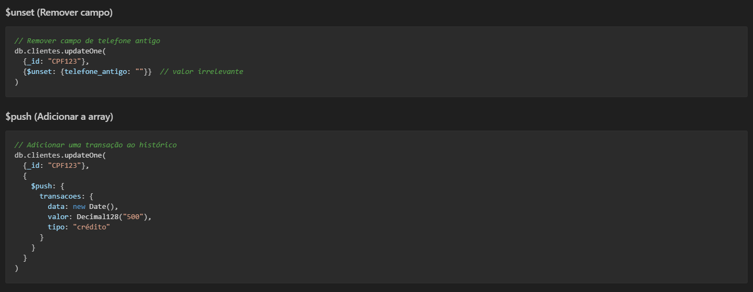
UPDATE: Modificando Dados

Slide 18
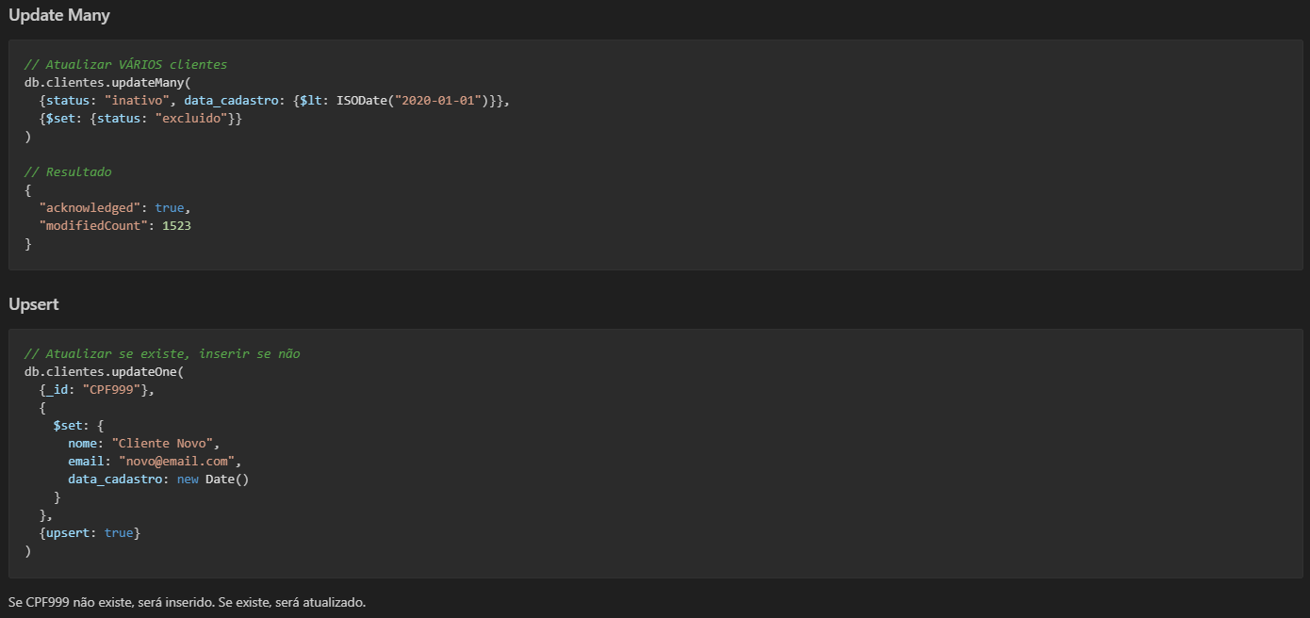
UPDATE: Modificando Dados

Slide 19
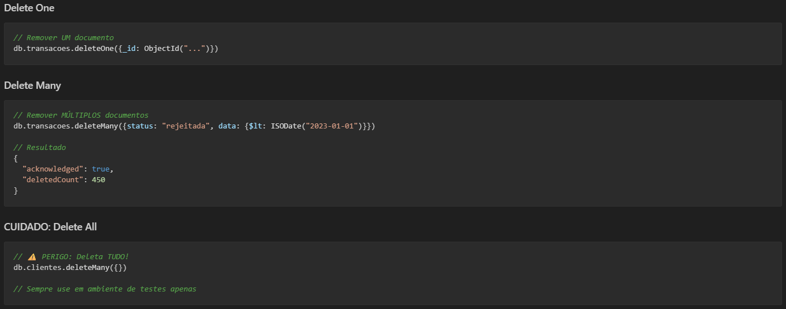
DELETE: Removendo Dados
Operações irreversíveis - sempre fazer backup antes

Slide 20
Operadores de Comparação
Igual a ($eq)
Não igual a ($ne)
Maior que, maior ou igual ($gt, $gte)
Menor que, menor ou igual ($lt, $lte)
Em um array de valores ($in)
Não em um array de valores ($nin)
Campo existe/não existe ($exists)
Verificar tipo de dado ($type)
Busca por padrão ($regex)

Slide 21
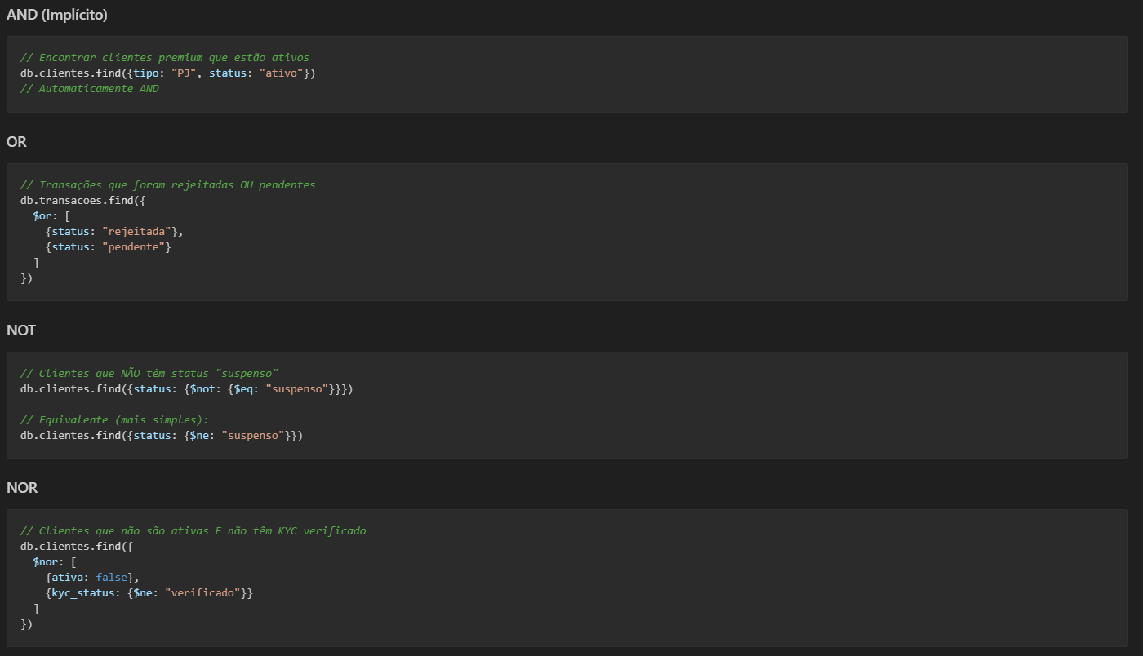
Operadores Lógicos e Avançados

Slide 22
Operadores Lógicos e Avançados

Slide 23
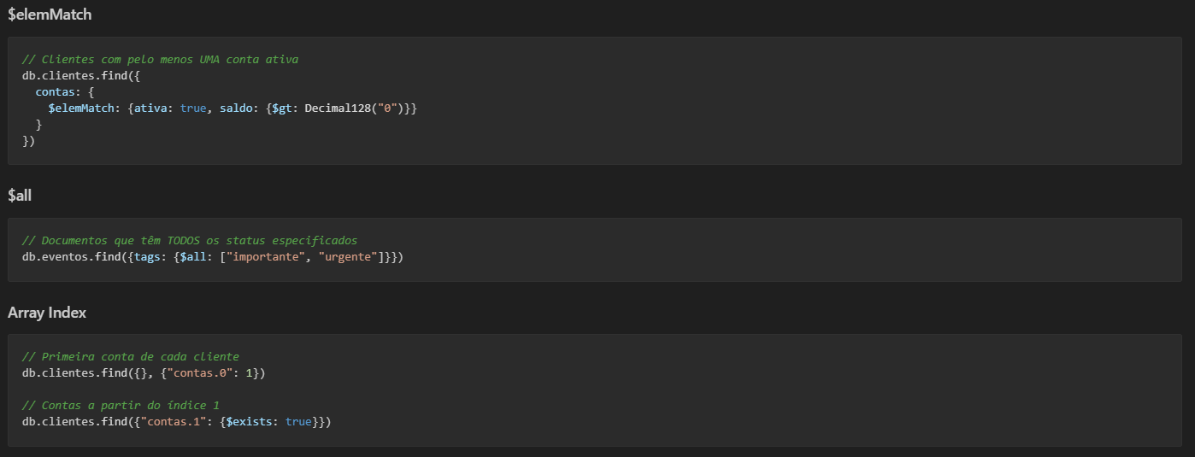
Operadores Lógicos e Avançados

Slide 24
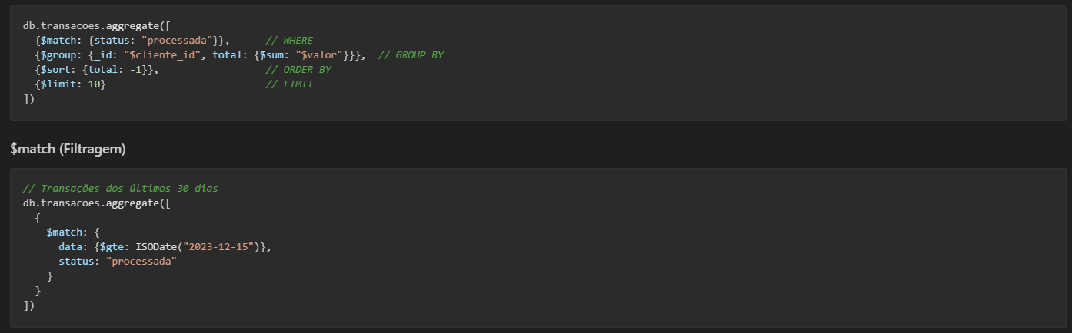
Aggregation: Análise Poderosa
Aggregation é como SQL GROUP BY + ORDER BY + JOIN combinados.
Stages: $match, $group, $sort, $project, $skip, $limit, $lookup, $unwind

Slide 25
Índices: Otimização Essencial
B-tree index: Padrão para buscas rápidas
Compound index: Vários campos (crucial para queries complexas)
TTL index: Remover documentos automaticamente após tempo
Text index: Busca full-text em strings
Geospatial index: Queries de localização
Wildcard index: Schemaless indexing
Regra: Criar índices para campos usados em filtros, sorts, e joins

Slide 26
Criando e Analisando Índices

Slide 27
Transações ACID Distribuídas (v7.0+)
Atomicidade: Tudo ou nada - essencial para operações bancárias
Consistência: Manter integridade dos dados
Isolamento: Transações não se interferem (snapshot isolation)
Durabilidade: Dados persistidos em disco/replicas
Importante: Suporta transações cross-document e cross-shard

Slide 28
Transação em Prática

Slide 29
Replica Sets: Redundância e Failover
Primária: Recebe todas as escritas
Secundárias: Replicam dados da primária (suportam leituras)
Arbitrador (Arbiter): Participa de eleições, não armazena dados
Failover Automático: Se primária falha, secundária é promovida
Write Concern: Quantas réplicas confirmam antes de OK
Read Preference: Ler de primária ou secundárias

Slide 30
Sharding: Distribuição Horizontal
Particionamento de dados: Distribuir entre múltiplos servidores
Shard key: Campo que determina a partição (crítico!)
Exemplos bons: CPF, email, UUID aleatório
Exemplos ruins: boolean, enum, campos com baixa cardinalidade
Mongos: Router que direciona queries
Config servers: Armazenam metadados de sharding

Slide 31
Boas Práticas: Modelagem
Sempre use _id: Identificador único obrigatório
Denormalize wisely: Incorporar dados frequentes, não tudo
Tamanho de documento: Máximo 16MB, mas 10-100KB é ideal
Arrays com limite: Crescimento ilimitado causa problemas
Estrutura de leitura: Organize como vai consultar, não como normalizaria

Slide 32
Boas Práticas: Performance
Plan indexes primeiro: Antes de dados em produção
Batch operations: InsertMany/UpdateMany são 10x+ mais rápidos
Bulk operations: Para operações em larga escala
Connection pooling: Reutilize conexões (máx 100-500)
Projection: Retorne apenas campos necessários

Slide 33
Boas Práticas: Segurança
Autenticação SCRAM: Obrigatória em produção
RBAC (Role-Based Access Control): Princípio de menor privilégio
Encryption at rest: WiredTiger com criptografia
Encryption in transit: TLS/SSL obrigatório
Queryable Encryption: Criptografia sem descriptografar para queries
Audit logging: Rastrear todas as operações

Slide 34
MongoDB no Setor Bancário
Casos de Uso
Detecção de fraude
KYC/AML
Perfil de cliente
Histórico de transações
Produtos em tempo real
Vantagens
Evolução sem downtime
Escalabilidade ilimitada
ACID distribuído
Operações rápidas
Cloud pronto

Slide 35
Conformidade: GDPR e Regulações
Right to be forgotten: MongoDB permite deletar com $unset
Data residency: Zone sharding garante dados em regiões específicas
Encryption & Audit: Todos os requisitos de compliance cobertos
Compliance certifications: ISO 27001, SOC 2, HIPAA, PCI DSS
Field-level encryption: Dados sensíveis (CPF, cartão) criptografados
Atlas Global Cluster: Multi-region com data governance

Slide 36
Vantagens do MongoDB
Flexibilidade: Schemaless permite evolução natural
Escalabilidade: Sharding automático, crescimento horizontal
Velocidade de desenvolvimento: Modelo JSON = menos ORM
Operações geoespaciais: Nativas para location-based services
Analytics: Aggregation pipeline poderosa
Cloud-native: Atlas elimina operações manuais
Comunidade: Ecossistema grande e ativo

Slide 37
Limitações e Desafios
Consumo de memória: Indices e replicação duplicam dados
Complexidade operacional: Sharding é complexo, requer expertise
Shard key imutável: Escolher errado causa problemas futuros
Limite de 16MB: Documentos muito grandes são ineficientes
JOINs em shards: Lookup entre shards é lento
Custo Atlas: Pode ser caro com alto volume de dados/throughput

Slide 38
Quando Usar (e Quando Evitar)
✅ Use MongoDB
Dados semi-estruturados
Schema evolui frequente
Grande volume (100GB+)
Leitura/escrita intensiva
Análise em tempo real
❌ Evite MongoDB
Dados estruturados fixos
Muitos JOINs complexos
Transações multi-table
Relatórios OLAP
Pouco volume de dados

Slide 39
Cenário Competitivo: Alternativas
PostgreSQL (JSON): Relacional com suporte JSON - melhor para híbrido
DynamoDB (AWS): Serverless, mas vendor lock-in
Firestore (Google): Banco de dados em tempo real, mobile-first
Elasticsearch: Melhor para busca e analytics
CassandraDB: Time-series, alta disponibilidade, complexo
MongoDB vence em: Equilibrio entre facilidade e complexidade

Slide 40
Recursos e Documentação
mongodb.com/docs: Documentação oficial oficial completa
MongoDB University: Cursos gratuitos online (M0-M220)
MongoDB Atlas: Cluster gratuito (512MB) para testes
Realm Mobile SDK: Sincronização mobile offline-first
Community Forums: developer.mongodb.com/community
GitHub: Drivers oficiais em todas as linguagens
MongoDB.local: Conferências em várias cidades

Slide 41
Suporte a Linguagens
Python: PyMongo, Motor (async), Mongoengine (ODM)
Node.js: MongoDB driver oficial, Mongoose, Prisma
Java: MongoDB Java Driver, Spring Data
Go: Official MongoDB Go driver
C#/.NET: MongoDB .NET driver, EF Core provider
Ruby, PHP, Scala, Kotlin: Drivers oficiais suportados

Slide 42
MongoDB Atlas: Plataforma Cloud
Hosted & Managed: MongoDB cuida de backups, patches, performance
Multi-cloud: AWS, Google Cloud, Azure no mesmo cluster
Serverless: Pague por operações, não por servidores
Atlas Search: Full-text search integrado
Vector Search: Embeddings para IA/ML
Time-Series: Otimizado para dados com timestamp
Backup automático: PITR (Point-in-Time Recovery)

Slide 43
Monitoramento em Produção
Performance Advisor: Recomenda índices automaticamente
Database Profiler: Rastreia queries lentas
Server Logs: Diagnóstico de problemas
Metrics: CPU, memória, conexões, operações por segundo
Alert Manager: Notificações automáticas
mongostat & mongotop: Ferramentas CLI para diagnóstico
explain(): Análise detalhada de execução de query

Slide 44
Padrões de Design Avançados
Embedding vs Reference: Quando denormalizar vs normalizar
Outlier pattern: Lidar com arrays que crescem muito
Subset pattern: Manter subset de dados mais acessados
Computed pattern: Precalcular valores para performance
Bucket pattern: Agrupar documentos por períodos (time-series)
Schema versioning: Manter controle de evolução

Slide 45
Change Streams: Aplicações Reativas
Observar mudanças em tempo real:
Perfeito para sincronização em tempo real e arquiteturas event-driven

Slide 46
Full Text Search Avançado
MongoDB Atlas Search ainda mais poderoso com análise tokenizada

Slide 47
Geospatial: Busca por Localização
Ideal para aplicações que encontram ATMs, agências, pontos de venda próximos

Slide 48
Backup e Recuperação de Desastres
Atlas Automated Backups: Snapshots a cada 6 horas
PITR (Point-in-Time Recovery): Recuperar a qualquer momento nos últimos 7 dias
mongodump/mongorestore: Ferramentas para backup manual
Replica Set oplog: Replicação contínua para failover
Geo-redundancy: Backups em múltiplas regiões
RTO/RPO: MongoDB oferece <5 min RTO, <1 min RPO em Atlas

Slide 49
Caso Real: Implementação Bancária
Cenário: Banco com 10 milhões de clientes, 1000 transações/seg
Desafio:
Escalabilidade
Latência <100ms
Conformidade
Solução:
MongoDB Atlas sharded
10 shards (CPF shard key)
3 replicas por shard
Resultados:
Latência: 15-30ms
99.99% uptime
Sem downtime em 2 anos

Slide 50
Futuro: Inovações Esperadas
Native Vector Indexing: Otimizações de performance para embeddings
Temporal Queries: Melhor suporte para dados históricos
Machine Learning Integration: Atlas ML (preview) expande
Stream Processing: Processamento de eventos em tempo real nativo
Improved Analytics: MongoDB Analytics integrado com MongoDB
Cost Optimization: Consumo dinâmico e autoscaling melhorados

Slide 51
Próximos Passos para Sua Equipe
Criar Atlas account gratuita: Explorar com 512MB grátis
Seguir MongoDB University: Certificações M0-M220
PoC em seu projeto: Começar com uma collection não crítica
Estudar sharding strategy: Crítico para escala
Estabelecer índices base: Antes de dados em produção
Treinar time em boas práticas: Erros de schema são caros

Slide 52
Discussão e Perguntas
Qual é seu caso de uso no banco?
Tempo para Q&A, desafios específicos, e planejamento de adoção

Slide 53
Conclusão
MongoDB é a escolha ideal para empresas que precisam de:
✓ Escalabilidade ilimitada
✓ Flexibilidade de schema
✓ Performance em tempo real
✓ Conformidade regulatória

Slide 54
Obrigado!
Vamos modernizar os sistemas bancários com MongoDB
Dúvidas? Contate seu time de TI ou a comunidade MongoDB

